Slide 1

<< Quill>>
IT Club
Merhabalar.
<<Süleyman ZAVALSIZ>>
<<25.04.2020>>

Slide 2
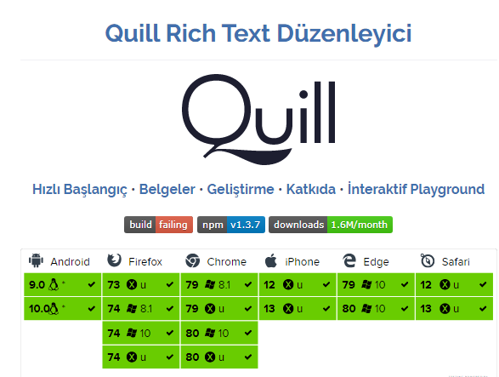
Quill Nedir?
Quill Rich Text Editor
Quill, modern web için tasarlanmış ücretsiz, açık kaynak kodlu bir text editörüdür. Modüler mimarisi ve etkileyici API'si ile her ihtiyaca uyacak şekilde tamamen özelleştirilebilir.
Jason Chen ve Byron Milligan tarafından üretilmiştir ve Slab tarafından aktif olarak sürdürülmektedir .
Lisans : BSD 3 maddesi

Slide 3
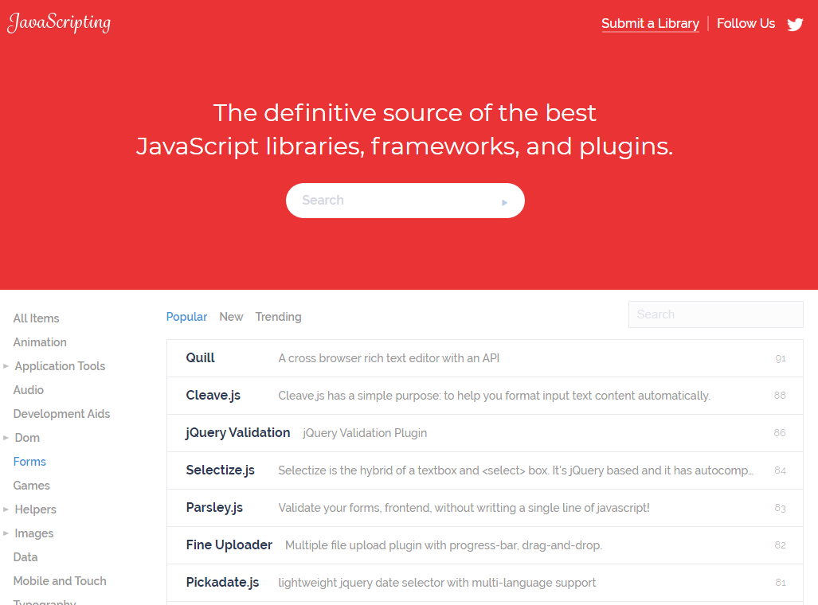
Nereden Buldum.
https://www.javascripting.com/forms/
Burada çeşitli araçların trend değerleri mevcut.
Kategori seçimi ile bize bazı yeni fikirler verebilir.

Slide 4
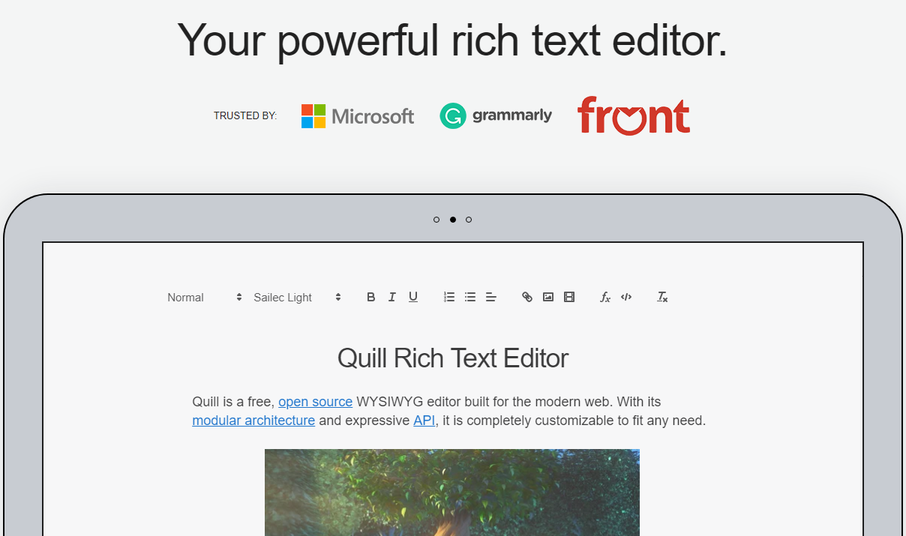

Slide 5
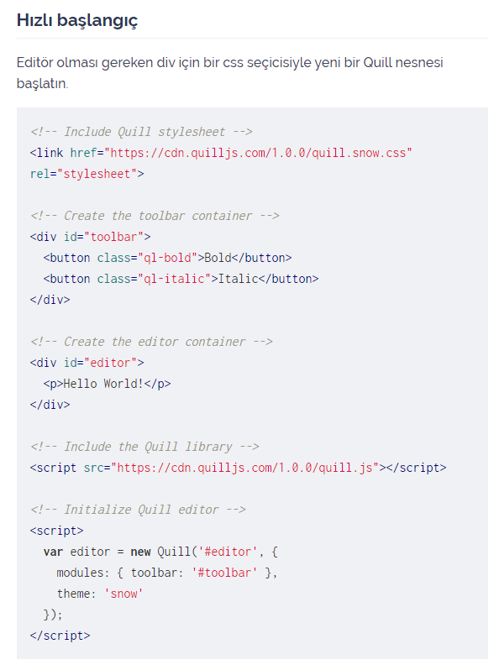
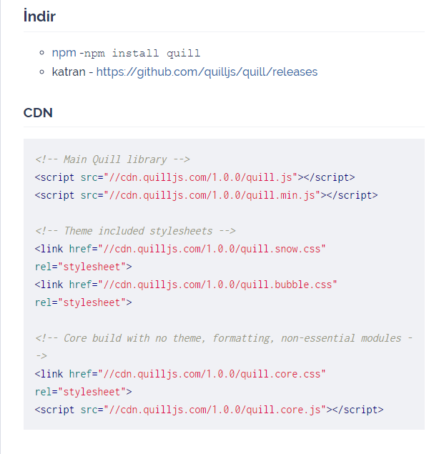
Kaynak kod ve kullanımı.
https://quilljs.com/

Slide 6
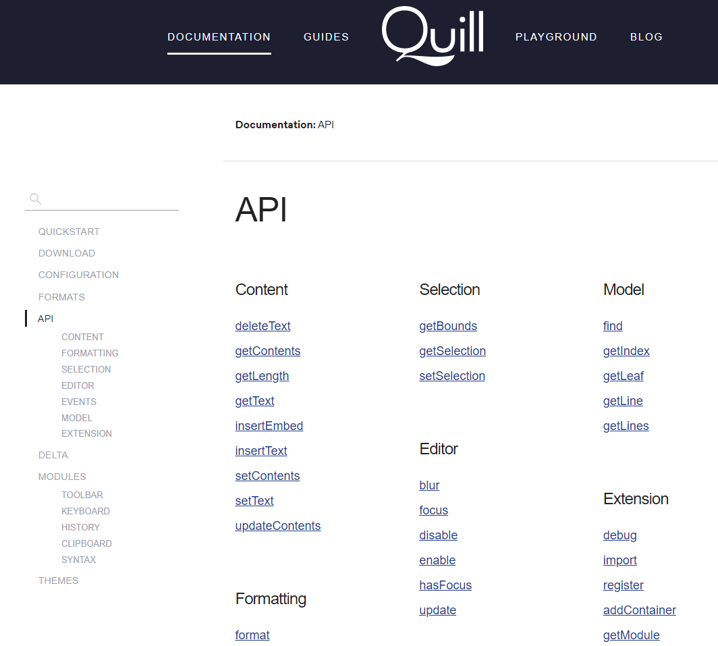

Slide 7
Birkaç örnek yapalım.
https://codepen.io/davelozier/pen/KMgNze
https://quilljs.com/playground/

Slide 8
Thanks...
Questions?

